Slide 1
蓝桥杯算法入门
第七章 数学（数论基础）

Slide 2
蓝桥杯算法入门
7.1 模运算

Slide 3
数学概述
数学题是出题最多的题型之一
和杂题（模拟）的题量差不多
大学C组 | 数学：素数、GCD、LCM、快速幂 [2-5]
大学B组 | 数学：排列组合、二项式定理、容斥原理、模意义下的逆元、矩阵运算、高斯消元； 计算几何（基础计算和基本位置关系判定）、概率论、博弈论
大学A组 | 数学：生成函数、莫比乌斯反演、快速傅里叶变换
红色：常考
黑色：少见

Slide 4
模运算
一个数太大，无法直接输出，或者不需要直接输出，那么可以把它取模，缩小数值再输出。
模运算：a除以m的余数
a mod m = a % m
0 ≤ a mod m ≤ m-1
模运算的简单应用：
例：m = 10，就是取a的个位数
例：m = 2，若余数为0，a为偶数，否则a为奇数。

Slide 5
模运算的性质
加：(a+b) mod m = ((a mod m) + (b mod m)) mod m
减：(a - b) mod m = ((a mod m) - (b mod m)) mod m
乘：(a * b) mod m = ((a mod m) * (b mod m)) mod m
但是，除法这样做是错的：
(a / b) mod m = ((a mod m) / (b mod m)) mod m
例： (100/50) mod 20 = 2
(100 mod 20) / (50 mod 20) mod 20 = 0
两者不相等。
除法的取模，需要用到逆元

Slide 6
模运算的结果是否正确？如何检验
如需要验证乘法取模的结果是否正确，可以用Python：
print(a*b % m)
Python不用担心溢出问题。

Slide 7
例题7.1：刷题统计【lanqiaoOJ 2098】
1.刷题统计 - 蓝桥云课 问题描述：小明决定从下周一开始努力刷题准备蓝桥杯竞赛。他计划周一至周五每天做a道题目，周六和周日每天做b道题目。请你帮小明计算，按照计划他将在第几天实现做题数大于等于n题？ 输入：输入一行包含三个整数a, b和n. 输出：输出一个整数代表天数。
输入样例： 10 20 99 | 输出样例： 8
对于50%的评测用例，1 ≤ a, b, n ≤ 10⁶；对于100%的评测用例，1 ≤ a, b, n ≤ 10¹⁸。

Slide 8
思路一：模拟（50分）
思路二：模运算（100分）

Slide 9
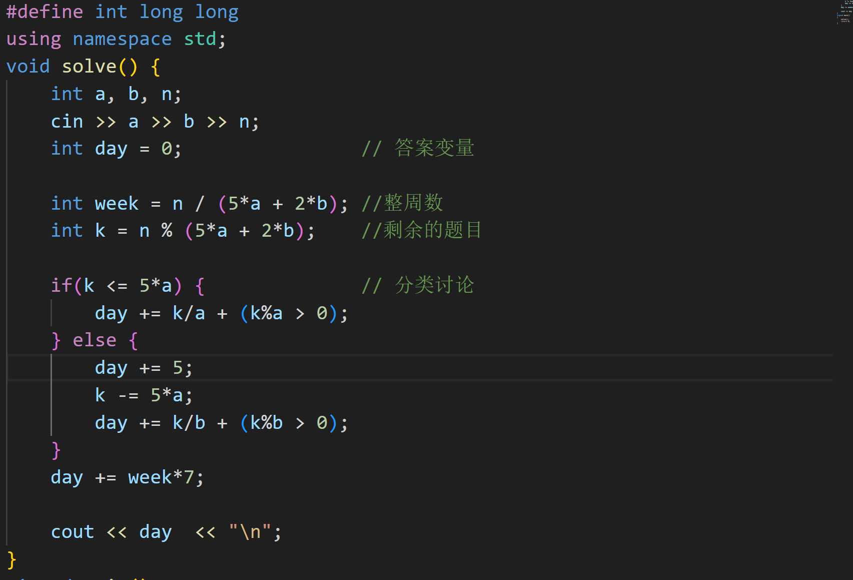

Slide 10
例题7.2：倍数问题【lanqiaoOJ 168】
问题描述：众所周知，小葱同学擅长计算，尤其擅长计算一个数是否是另外一个数的倍数。但小葱只擅长两个数的情况，当有很多个数之后就会比较苦恼。现在小葱给了你n个数，希望你从这n个数中找到三个数，使得这三个数的和是k的倍数，且这个和最大。数据保证一定有解。 输入：第一行包括2个正整数表示n和k。第二行n个正整数，代表给定的n个数。 输出：输出一行一个整数代表所求的和。
输入样例： 4 3 1 2 3 4 | 输出样例： 9
对于30%的数据，n≤ 100；对于60%的数据，n≤ 1000；对于100%的数据，1≤ n≤ 10⁵，1≤ k≤ 10³，n个数都不超过10⁸。

Slide 11

思路一：$C_{n}^{3}$ 枚举（30分）
思路三：$O(k^{2})$ 枚举余数相同的 / DP （100分）

Slide 12
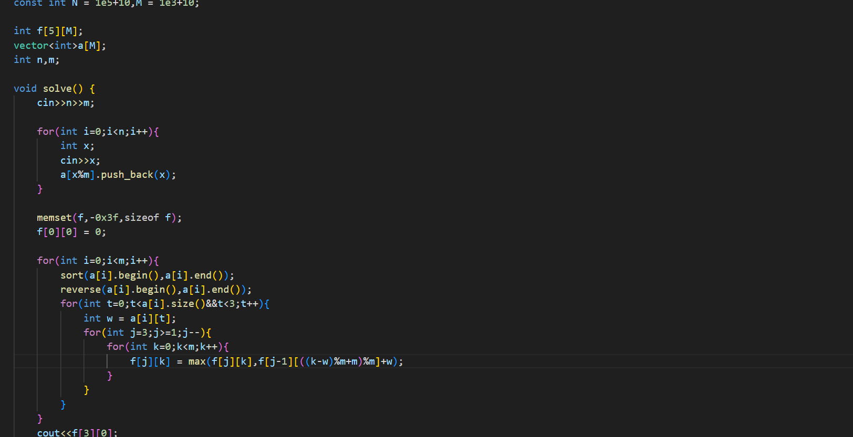

Slide 13
题解
（1）30%得分。枚举，每次选3个数求和，计算复杂度O(n³)，通过30%测试。
（2）100%得分。
取三个数a、b、c，要求a+b+c能整除k，也就是说：
(a + b + c) % k = 0
分开求余，得：
a % k + b%k + c%k = x， 其中x =0, k, 2k
x不可能等于3k，因为a % k、b%k、c%k都小于k。
把题目转化为：a % k有k种取值，b%k也有k种取值，而选定a、b之后，可以通过a、b、x、计算出c，所以只需要枚举a % k和b%k即可，计算复杂度O(k²)，能通过100%的测试。

Slide 14

蓝桥杯算法入门
7.2 快速幂

Slide 15
快速幂
例：n = 10⁹，求n^{n}的最后一个数字
即使能直接算，也会超时。
方案：
（1）数字太大：取模操作。
（2）计算量太大：用分治法计算、用快速幂加速。

Slide 16
方法1：分治
#include<bits/stdc++.h>
using namespace std;
typedef long long ll; //用long long，比int的范围大
ll fastPow(ll a, ll n,ll m){ //a^n % m
if(n == 0) return 1; //特判 a^0 = 1
if(n == 1) return a % m;
ll t = fastPow(a, n/2, m); //分治
if(n%2 == 1) //奇数个a
return (t % m * t % m) * a % m;
else return t % m * t % m ; //偶数个a
}
int main(){
ll a,n,m; cin>>a>>n>>m;
printf("%lld^%lld mod %lld=%lld",a,n,m,fastPow(a,n,m));
return 0;
}
容易想到一种很快的办法：先算a²，然后再算平方(a²)²，再继续平方((a²)²)²，...总共只需要算O(log₂n)次，就得到了a^{n}。
当n=10¹⁵时，log₂n ≈ 50，计算量极小。

Slide 17
方法2：二进制倍增
例如算a¹¹
分解：a¹¹ = a⁸⁺²⁺¹ = a⁸ × a² × a¹。 这里a⁸ 、 a² 、 a¹是倍乘关系
a^{n} 只有log(n)个幂
如何把11分解为 11=8+2+1？利用二进制。
11₁₀ = 1011₂ = 2³+2¹+2⁰ = 8+2+1
处理a的幂
从低位往高位处理1011（右移一次，就把刚处理的低位移走了）
1011，处理末尾的1：计算a。 res=a
1011，处理第2个1：计算a² 。 res=res*a²=a¹⁺²
1011，处理0：跳过a⁴ 。
1011，处理1：计算a⁸ 。 res=res*a⁸=a¹⁺²⁺⁸

Slide 18
代码
int fastPow(int a, int n){
int base = a;
int res = 1;
while(n) {
if(n & 1) //如果n的最后一位是1，表示这个地方需要乘
res *= base;
base *= base; //推算乘积，a²-->a⁴ -->a⁸-->a¹⁶...
n >>= 1; //n右移一位，把刚处理过的n的最后一位去掉
}
return res;
}

Slide 19
蓝桥杯算法入门
7.3 素数

Slide 20
素数
素数的判定
素数筛
质因数分解

Slide 21

小素数的判定
试除法：用[2, $\sqrt{n}$]内的所有数去试着除n，如果都不能整除，就是素数
def is_prime(n):
if n <= 1: return False
for i in range(2, int(math.sqrt(n)) + 1):
if n % i == 0: return False
return True

Slide 22
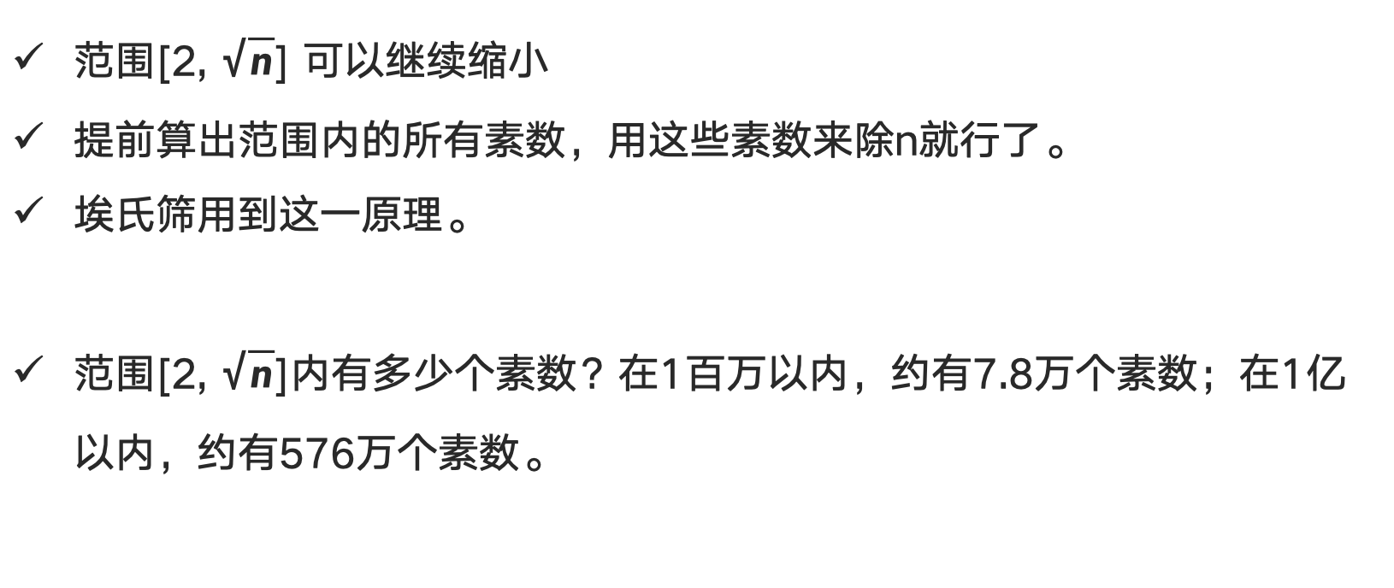
试除法：继续优化
范围[2, $\sqrt{n}$] 可以继续缩小
提前算出范围内的所有素数，用这些素数来除n就行了。
埃氏筛用到这一原理。
范围[2, $\sqrt{n}$]内有多少个素数？在1百万以内，约有7.8万个素数；在1亿以内，约有576万个素数。

Slide 23
素数筛：埃氏筛
素数的筛选：给定n，求2~n内所有的素数。
埃氏筛直接利用了素数的定义。
对初始队列{2、3，4，5，6，7，8，9，10，11，12，13，...，n}，操作步骤：
（1）输出最小素数2，筛掉2的倍数，得{2，3，4，5，6，7，8，9，10，11，12，13，...}
（2）输出最小素数3，筛掉3的倍数，得{2，3，4，5，6，7，8，9，10，11，12，13，...}
（3）输出最小素数5，筛掉5的倍数，得{2，3，4，5，6，7，8，9，10，11，12，13，...}
继续以上步骤，直到队列为空。

Slide 24
int E_sieve(int n) {
for(int i = 0; i <= n; i++) visit[i]= false;
for(int i = 2; i<=sqrt(n); i++) //筛掉非素数
if(!visit[i])
for(int j=i*i; j<=n; j+=i) visit[j] = true; //标记为非素数
//下面记录素数
int k=0; //统计素数个数
for(int i = 2; i <= n; i++)
if(!visit[i]) prime[++k] = i; //存素数，prime[1]=2, prime[2]=3...
return k; //返回素数个数
}
埃氏筛的计算复杂度：2的倍数被筛掉，计算n/2次；3的倍数被筛掉，计算n/3次；5的倍数被筛掉，n/5次......；总计算量等于n/2+n/3+n/5+n/7+n/11+…，约为O(nlog₂log₂n)。计算量很接近线性的O(n)，相当好。
空间复杂度：代码用到了bool visit[N+1]数组，当N = 10⁷时，约10M。由于埃氏筛只能用于处理约n=10⁷的问题，10M空间是够用的。

Slide 25
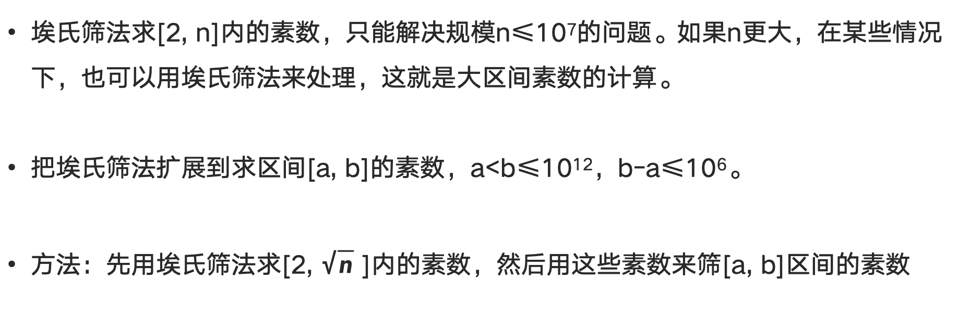
区间素数
埃氏筛法求[2, n]内的素数，只能解决规模n≤10⁷的问题。如果n更大，在某些情况下，也可以用埃氏筛法来处理，这就是大区间素数的计算。
把埃氏筛法扩展到求区间[a, b]的素数，a<b≤10¹²，b-a≤10⁶。
方法：先用埃氏筛法求[2, $\sqrt{n}$ ]内的素数，然后用这些素数来筛[a, b]区间的素数

Slide 26
素数筛：欧拉筛
欧拉筛（Sieve Of Euler）是线性筛，能在O(n)的线性时间里求得1～n内所有的质数。
欧拉筛的原理：一个合数肯定有一个最小质因子；让每个合数只被它的最小质因子筛选一次，以达到不重复筛的目的。
操作步骤：
（1）逐一检查2～n的所有数。第一个检查的是2，它是第一个质数。
（2）当检查到第i个数时，利用已经求得的质数去筛掉对应的合数x，而且是用x的最小质因子去筛。

Slide 27
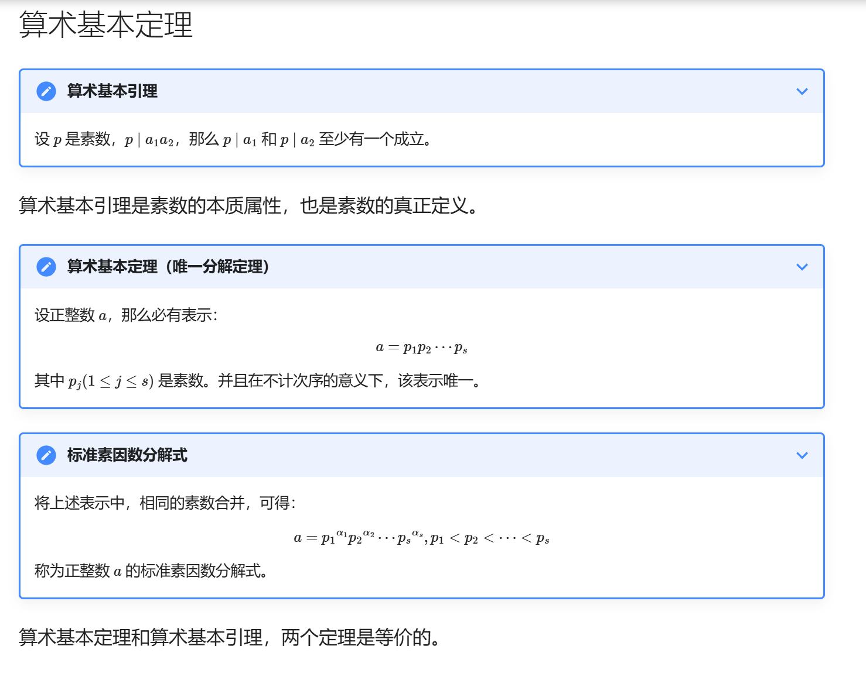

Slide 28
方法三
同样是筛法，但是我们每次用一个数最小的质因数筛它
时间复杂度 O(n)
上述方法即欧拉筛

Slide 29
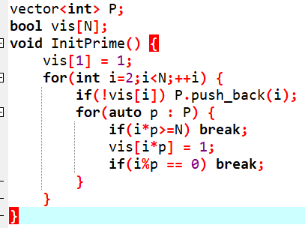
欧拉筛

Slide 30
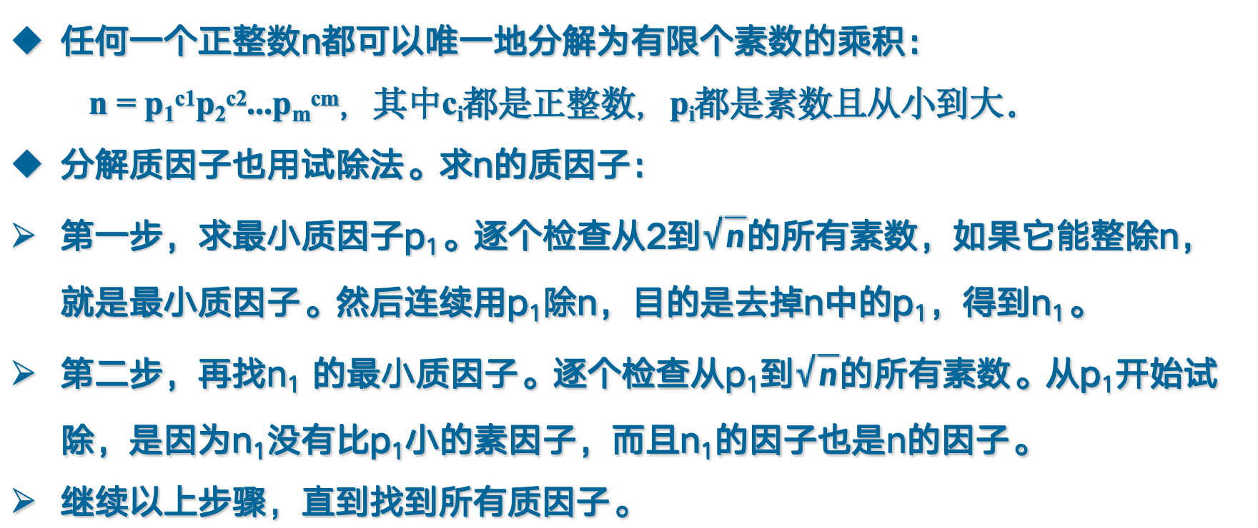
质因数分解：试除法
任何一个正整数n都可以唯一地分解为有限个素数的乘积：
n = p₁^{c1}p₂^{c2}...p_{m}^{cm}，其中c_{i}都是正整数，p_{i}都是素数且从小到大。
分解质因子也用试除法。求n的质因子：
第一步，求最小质因子p₁。逐个检查从2到$\sqrt{n}$的所有素数，如果它能整除n，就是最小质因子。然后连续用p₁除n，目的是去掉n中的p₁，得到n₁。
第二步，再找n₁ 的最小质因子。逐个检查从p₁到$\sqrt{n}$的所有素数。从p₁开始试除，是因为n₁没有比p₁小的素因子，而且n₁的因子也是n的因子。
继续以上步骤，直到找到所有质因子。

Slide 31
#include <bits/stdc++.h>
using namespace std;
typedef long long ll;
int main(){
ll n; cin>>n;
for (ll i=2;i<= sqrt(n);i++) { //注意n是变化的
ll cnt=0; // 记录质因数i的个数
if (n%i==0) { // i是质因数
while(n%i==0) { //把n中的i除尽
n/=i; //更新n
cnt++;
}
if (cnt==1) cout<<i; //如果i只有一个，不输出指数
else cout<<i<<'^'<<cnt; //输出指数
if (n>1) cout<<" * "; //如果不是最后一个质因数，输出乘号
}
}
if (n>1) cout<<n; //没分解干净，输出剩下的质因数
return 0;
}

Slide 32
蓝桥杯算法入门
7.4 GCD和LCM

Slide 33
GCD、LCM
GCD跟闹矛盾的一对整数说，多找找共同点，你们会幸福的。
GCD：最大公约数
性质：
gcd(a, b) = gcd(a, a+b) = gcd(a, k·a+b)
gcd(ka, kb) = k·gcd(a, b)
定义多个整数的最大公约数：gcd(a, b, c) = gcd(gcd(a, b), c)。
若gcd(a, b) = d，则gcd(a/d, b/d) = 1，即a/d与b/d互素
gcd(a+cb, b) = gcd(a, b)

Slide 34
库函数__gcd(a, b)
#include<bits/stdc++.h>
using namespace std;
int main(){
cout << __gcd(45,9) <<"\n"; // 9
cout << __gcd(0,42) <<"\n"; // 42
cout << __gcd(42,0) <<"\n"; // 42
cout << __gcd(0,0) <<"\n"; // 0
cout << __gcd(20,15) <<"\n"; // 5
cout << __gcd(-20,15) <<"\n"; // -5
cout << __gcd(20,-15) <<"\n"; // 5
cout << __gcd(-20,-15)<<"\n"; // -5
cout << __gcd((long long)98938441343232,(long long)33422)<<"\n"; //2
}

Slide 35
手写GCD：辗转相除法
gcd(a, b) = gcd(b, a mod b)
拉梅定理：用欧几里得算法计算两个正整数的最大公约数，需要的除法次数不会超过两个整数中较小的那个十进制数的位数的5倍。
推论：用欧几里得算法求gcd(a, b)，a > b，需要O((log₂a)³)次位运算。

Slide 36
LCM
a和b的最小公倍数lcm(a, b)，从算术基本定理推理得到。
算术基本定理：任何大于1的正整数n都可以唯一分解为有限个素数的乘积：n = p₁^{c1}p₂^{c2}...p_{m}^{cm}
设：a = p₁^{c1}p₂^{c2}...p_{m}^{cm}，b = p₁^{f1}p₂^{f2}...p_{m}^{fm}
gcd(a, b) = p₁^{min{c1,f1}}p₂^{min{c2,f2}}...p_{m}^{min{cm,fm}}
lcm(a, b) = p₁^{max{c1,f1}}p₂^{max{c2,f2}}...p_{m}^{max{cm,fm}}
推出：gcd(a, b)*lcm(a, b) = a*b，即：
lcm(a, b) = a*b/gcd(a, b) = a/gcd(a, b)*b。
LCM跟一对恩爱整数说，你们的结合必定会诞生一个更强大的后代!

Slide 37
裴蜀定理
裴蜀定理（Bézout's lemma）：如果a与b均为整数，则有整数x和y使得
ax + by = gcd(a, b)。
推论：整数a与b互素当且仅当存在整数x和y，使得ax + by = 1。

Slide 38
例题7.10：互质数的个数【lanqiaoOJ 3522】
问题描述：给定a, b，求1 ≤ x < a^{b}中有多少个x与a^{b}互质。由于答案可能很大，你只需要输出答案对 998244353 取模的结果。 输入：输入一行包含两个整数a, b，用空格分隔。 输出：输出一个整数表示答案。
输入样例： 2 5 | 输出样例： 16
对于30%的评测用例，1 ≤ a^{b} ≤ 10⁶；对于70%的评测用例，1 ≤ a ≤ 10⁶，b ≤ 10⁹；对于100%的评测用例，1 ≤ a ≤ 10⁹，b ≤ 10¹⁸。

Slide 39
#include <bits/stdc++.h>
using namespace std;
typedef long long ll;
ll mod = 998244353;
ll gcd(ll a, ll b){ return b? gcd(b, a%b):a; }
ll fastPow(ll a, ll n){
ll ans = 1;
a %= mod;
while(n) {
if(n & 1) ans = (ans*a) % mod;
a = (a*a) % mod;
n >>= 1;
}
return ans;
}
int main(){
ll a, b; cin >>a>>b;
ll mi= fastPow(a, b);
ll ans = 0;
for(int i = 1; i < mi; i++)
if(gcd(i, mi) == 1) ans++;
cout << ans;
return 0;
}
题解
30%得分：模拟题目要求，用gcd()和快速幂

Slide 40
例题7.11：等差数列【lanqiaoOJ 192】
问题描述：数学老师给小明出了一道等差数列求和的题目。但是粗心的小明忘记了一部分的数列，只记得其中N个整数。现在给出这N个整数，小明想知道包含这N个整数的最短的等差数列有几项?。 输入：输入的第一行包含一个整数N。 第二行包含N个整数A₁,A₂,···,A_{N}。(注意A₁ ∼A_{N}并不一定是按等差数列中的顺序给出) 。对于所有评测用例，2≤N≤100000，0≤A_{i}≤10⁹。 输出：输出一个整数表示答案。
输入样例： 5 2 6 4 10 20 | 输出样例： 10

Slide 41
题解
#include<bits/stdc++.h>
using namespace std;
int a[100000];
int main(){
int n; cin>>n;
for(int i=0;i<n;i++) cin>>a[i];
sort(a,a+n);
int d=0;
for(int i=1;i<n;i++) d = __gcd(d,a[i]-a[i-1]);
if(d==0) cout<<n<<endl;
else
printf("%d\n",(a[n - 1] - a[0]) / d + 1);
return 0;
}
把n个数据排序，计算它们的间隔，对所有间隔做GCD，结果为公差。
最少数量等于：（最大值-最小值）/公差+1。

